Slide 1
*** Lamda Expression (람다식, 람다함수)
1. 특징
=> 람다식, 또는 람다 함수는 익명 함수(Anonymous functions)를 지칭하는 용어로써 JAVA8 버전부터 람다식을 지원해준다.
=> 함수형 언어 특성으로 이로써 자바는 객체지향 과 동시에 함수형 언어가 되었다.
=> 람다의 형태는 매개변수를 가진 코드 블록이며, 메서드를 하나의 식으로 표현 한 것
메서드명과 Return 값이 없어지므로 익명함수 (Anonymous function) 이라고도 함.
런타임 시에는 추상 메소드를 한개 포함한 익명 구현 객체를 생성해준다.
2. 형식 : (매개변수, ...) -> {실행문 ...}
2.1) (매개변수, ...)
오른쪽 중괄호 블록을 실행하기 위해 필요한 값을 제공한다.
매개변수명 은 자유롭게 정할 수 있고, 매개변수 타입은 추론 가능하므로 생략할 수 있다.
Return 타입도 늘 추론 가능하기 때문에 생략된다.
이때 매개변수가 하나이면 ( ) 생략가능 하지만, 타입을 지정한 경우에는 생략할 수 없다.
2.2) ->
이 기호는 매개 변수를 이용해서 중괄호 블록을 실행한다는 뜻.
2.3) {실행문 ...}
한 문장 이면 { } 생략가능 하지만, 문장 끝에 ; 을 붙이지 않아야 된다.
그러나 Return 문이면 { } 는 생략 할 수 없다.
3. 람다식의 장.단 점
3.1) 장점
=> 불필요한 반복문의 삭제나 복잡한 식을 간단하게 만들 수 있다.
=> 불필요한 연산을 하지 않으므로 코드가 줄어든다.
=> 병렬프로그래밍이 가능하다.
3.2) 단점
=> 람다식의 호출과 디버깅이 까다롭다.
=> 람다를 많이 사용하게 되면 오히려 코드의 가독성이 떨어질 수 있다.
=> 반복문을 사용하거나 stream을 사용하면 성능이 떨어질 수 있다.

Slide 2
4. 예제
=> Interface Value 와 class Plus 를 만든다.
=> @FunctionalInterface
이를 적용한 인터페이스는 한개의 추상메소드만을 선언할 수 있다.
------------------------
@FunctionalInterface
interface Value { int num(int a, int b); }
class Plus {
public void std(Value value){
int number = value.num(5,10);
System.out.println("number is " + number);
} }
------------------------
=> 람다식 사용 X, 익명클래스
Plus plus = new Plus();
plus.std(new Value() {
public int num(int a, int b) {
System.out.println("int a : " + a);
System.out.println("int b : " + b);
return a+b;
}
});
=> 람다식 사용 O
매개변수가 2개인 람다식
Plus plus = new Plus();
plus.std((a,b) -> {
System.out.println("int a : " + a);
System.out.println("int b : " + b);
return a+b;
});

Slide 3
5. 람다식 메서드 참조 :: (정석 813p)
=> double conlon operator 라고도 하지만, 정식명칭은 method reference (메서드 참조) 임.
=> 람다식이 하나의 메서드만을 호출하는 경우, 메소드 참조로 람다식을 간단하게 표현.
메소드를 참조해서 매개변수의 정보 및 리턴 타입을 미리 알아내어, 람다식에서 사용하는 매개 변수를 생략하는 방식의 표현법.
=> 클래스명::메소드명 또는 참조변수::메소드명
클래스명에서 메소드의 정보를 추출하여 람다식 처럼 익명 구현 객체를 생성하는 것.
다만 참조하는 메소드의 매개변수를 생략 할 수 있다.
=> 기존 람다식
Function(String, Integer) f = (String s) -> Integer.pareseInt(s);
변수 s의 값을 Integer 클래스에 있는 pareseInt 메소드에 참조(연결)시킨다.
=> 메소드 참조
Function(String, Integer) f = Integer::parseInt;
추론 가능한 불필요한 매개변수는 제거하므로 더 간단해진다.

Slide 4
6. 람다식 반복문 처리
=> for의 반복문의 형태는 for(초기화식; 조건식; 증감식) 이것을 람다식 으로 변환 가능하다.
그러나 모든 반복문이 람다식으로 변환할 수 있는건 아니고,
배열이나 List, Map등에 들어있는 값을 처리할 때 for문을 람다식으로 변환 가능하다.
// 예제문
List<String > list = new ArrayList<>();
list.add('k'); list.add('a'); list.add('r'); list.add('u');
// 기존의 for문을 사용
for (int i = 0; i < list.size(); i++) { System.out.println(list.get(i)); }
// 람다식 for문을 사용
for (String s : list) { System.out.println(s); }
// 람다식 forEach문을 사용
list.forEach(s -> System.out.println(s));

Slide 5
7. java.util.function 패키지 (정석 803p)
=> 일반적으로 많이 사용되는 형식의 메서드를 함수형 인터페이스로 미리 정의 해 놓음.
=> 이름의 통일성, 재 사용성, 유지보수 측면에서 유리함.
7.1) Function <T, R>
=> T type 의 값을 받아 R type 으로 Return 하는 추상 메서드를 가지고 있음.
-------------------------
-> String 을 Integer 로 return 하는 test 라는 메서드가 있다.
Integer test(String s) { return Integer.parseInt(s) ; }
-> 람다식으로 표현
Function<String, Integer> f = s -> Integer.parseInt(s) ;
-> 람다식 메서드 참조 로 표현
Function<String, Integer> f = Integer::parseInt ;
컴파일러는 우변의 생략된 부분을 parseInt 메서드의 선언부 로부터 또는 좌변 Function 에 정의된 지네릭 타입으로부터 쉽게 알아낼 수있다.
7.2) Predicate <T>

Slide 6
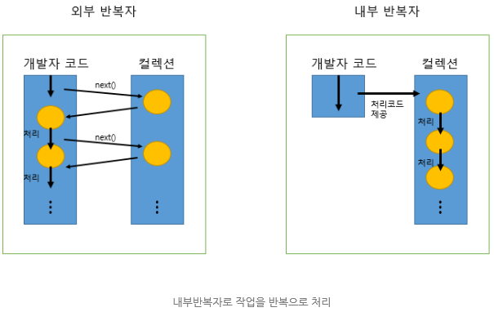
*** Stream API (정석 815p)
=> JAVA 8 에서 추가된 API 으로 컬렉션, 배열 등의 저장 요소를 하나씩 참조하여 람다식으로 반복적으로 처리할 수 있게 도와주는 기능.
=> stream : 흐름, 개울, 줄기 -> 데이터의 흐름
1. Stream 의 특징
=> 지금까지는 자료 처리시에 Collection 이나 Array 에 담아 for 또는 Itreator 를 이용해서 코드를 작성 했는데, 이 방법은 코드가 길어지고 재사용성이 떨어진다는 단점이 있다.
( 즉, Collection 이나 Array 등 소스마다 다른 방식으로 다루어야 함 )
이를 해결하기 위해 만든것이 Stream 이다.
=> Stream 은 데이터 소스를 추상화 하고 데이터를 다루는데 자주 사용되는 메서드들을 정의하여 데이터 소스에 무관하게 같은 방식으로 다룰 수 있게 하여 코드의 재 사용성을 높여주고 간결하고, 가독성을 높여준다.
그러므로 Array, Collection, 데이터 파일 등의 데이터들을 같은 방식으로 다룰 수 있다.
그렇다고 자료구조는 아니며 단지 데이터를 입력 받아 메소드로 처리할 뿐.
=> 데이터 소스를 변경하지 않는다. (데이터소스로부터 읽기만 한다)
=> 일회용 이다. (스트림은 한번 사용하면 닫혀서 재사용할 수 없고 필요시는 재생성한다.)
=> 스트림은 작업을 내부 반복으로 처리한다. 즉, 반복문을 메서드의 내부에 숨길 수 있다.
이 메서드가 forEach() 이며 이 메서드에 for 문을 넣어 놓았다
void forEach(Consumer<? Super T> action) {
Objects.requireNonNull(action); // 매개변수의 Null 체크
for (T t : src ) {
action.accept(T);
}
}

Slide 7
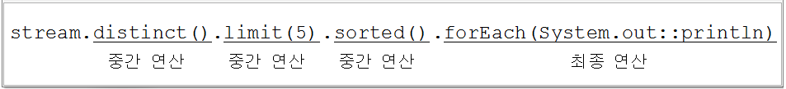
2. 스트림의 연산
=> 스트림에 정의된 다양한 메서드들 중 데이터 소스를 다루는 작업을 수행하는 것을 연산 (Operation) 이라 한다.
그리고 이러한 다양한 연산을 이용해서 복잡한 작업들을 간단히 처리 할 수 있다.
=> 이 연산은 중간연산 과 최종연산으로 나눈다.
2.1) 중간연산
=> 연산 결과가 스트림인 연산 ( 그러나 이전과는 다른 스트림)
=> 스트림에 연속해서 중간 연산할 수 있음.
=> 대표 : map() , flatMap()
2.2) 최종연산
=> 연산 결과가 스트림이 아닌 연산이며, 스트림을 요소를 소모하므로 단 한번만 가능.
=> 대표 : reduce(), collect()
** 주요 메서드
=> empty() : null 대신 사용할 수 있다.
=> build() : add를 이용해 값을 넣은 것들을 build해준다.
=> generate() : 메소드를 사용하면 크기가 무한으로 생성이 되기 때문에
.limit() 메소드를 사용해 최대 크기를 제한 해야 한다.
=> iterate() : 초기값과 해당 값을 다루는 람다를 이용해서 스트림에 들어갈 요소를 만든다.

Slide 8
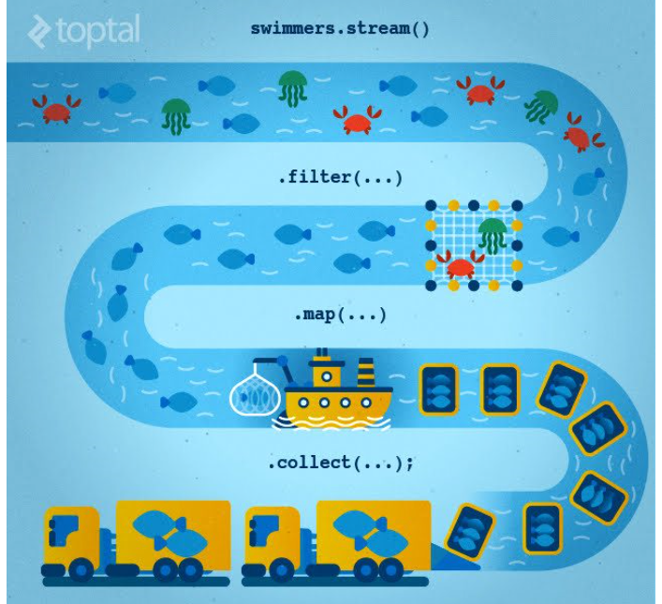
3. Stream 개념
물고기 흐름 | 데이터흐름(stream)
상품성 좋은 물고기 채취 (그물) | filter : 중간연산자1 (filtering 조건으로 람다함수 또는 메서드 참조)
가공 및 포장 (운반 가능하도록) | map : 중간연산자2
유통 & 최종 소비자 | collect : 최종연산

Slide 9
4. 스트림 생성 (정석 819p)
=> 스트림 소스의 대상 은 배열, 컬렉션, 임의의 수 등등 다양 하다.
4.1) 컬렉션
=> 최고 조상인 Collection 에 stream() 정의.
=> stream() : 해당 컬렉션을 소스로 하는 스트림을 반환함.
-------------------------------
// Test1. Stream 생성 (from Collection)
List <Integer> list = Arrays.asList(1,2,3,4,5) ; // List Type의 소스 만들기
Stream<Integer> iStream = list.stream(); // List 를 소스로 하는 Stream 생성
iStream.forEach(System.out::println);
// Stream 의 모든 요소를 출력한다.
// => 출력 이후 Stream 은 닫히므로 더 이상 사용할 수 없다.
-------------------------------
4.2) 배열
=> Stream 과 Arrays 에 static 메서드 로 정의 되어 있음.
Stream<T> Stream.of(T…….) // 가변인자
Stream<T> Stream.of(T[])
Stream<T> Arrays.stream(T[])
Stream<T> Arrays.stream(T[] array, int startInclusive, int endExclusive)
4.3) 그 외 임의의 수, 파일 등등

Slide 10
5. 스트림의 중간연산 (정석 824p)
=> skip(), limit(), filter(), distinct(), sorted(), peek(), map()..
5.1) map()
=> 스트림 요소 중에서 원하는 필드만 뽑아내거나, 특정 형태로 변환해야 할 때 사용
=> StreamEx2_map.java
6. 스트림의 최종 연산 (정석 842p)
=> 반복 출력: forEach()
=> 조건검사 : allMatch(), anyMatch(),…. findFirst(), fineAny()….
=> 통계 : count(), sum(), average(), max(), min()
=> reduce() : 스트림의 요소를 줄여 나가면서 연산을 수행하고 최종 결과를 반환
=> collect() : 최종 연산 중 가장 복잡하며 유용함.
6.1) collect() _ 정석 846 p
=> 스트림의 요소들을 수집하는 최종연산으로 reduce() 와 비슷하다.
=> 스트림의 요소들을 수집하기 위해서는 수집방법이 정의 되어있어야 하는데,
이 방법을 정의한 것이 컬렉터(collector) 이다.
=> 이 컬렉터는 Collector 인터페이스를 구현하여 직접 구현해도 되고 미리 작성해 놓은 것을 사용할 수도 있다.
=> Collector class
- Interface Collector 를 구현
- 미리 작성된 다양한 종류의 컬렉터를 반환하는 static 메서드를 제공한다.
- Stream -> Collection, Array 로 : toList(), toSet(), toMap(), toCollection(), toArray()..
- 통계 : counting(), summingInt(), aveargingInt(), maxBy(), minBy()..
- toList() : 스트림의 모든 요소를 List 로 수집

